Slide 1

Observer Pattern
21.05.13
<Nummer>

Slide 2
Observer Pattern
Agenda
Problem
Lösung: Observer Pattern
Variationen
Übung/Beispiel
Vor- und Nachteile
21.05.13
<Nummer>

Slide 3

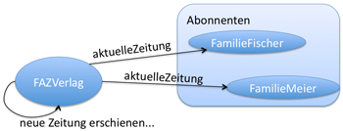
Observer Pattern: Problem
21.05.13
<Nummer>

Slide 4
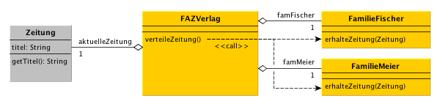
Observer Pattern: Problem
Klassendiagramm
21.05.13
<Nummer>

Slide 5
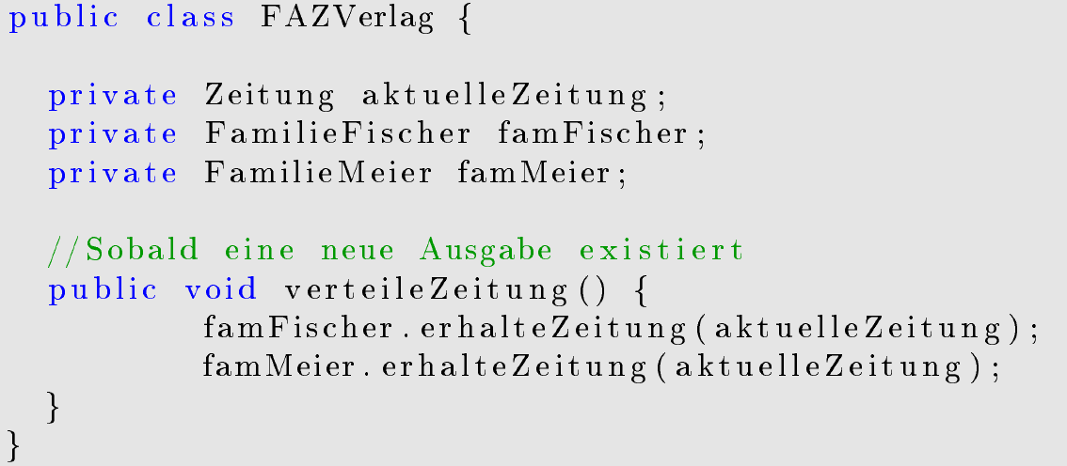
Observer Pattern: Problem
Simpler Java-Code
Nachteile?
21.05.13
<Nummer>
Notes:
Nachteile:
Enge Verbindung zwischen FAZVerlag und Abonnenten
Erweiterbarkeit stark eingeschränkt!
Abonnement bestellen oder abbestellen während der Laufzeit nicht möglich!

Slide 6
Observer Pattern: Problem
Nachteile:
Enge Verbindung zwischen FAZVerlag und Abonnenten
Erweiterbarkeit stark eingeschränkt!
Abonnement bestellen oder abbestellen während der Laufzeit nicht möglich!
21.05.13
<Nummer>

Slide 7



Observer Pattern: Lösung
„Definiere eine 1-zu-n-Abhängigkeit zwischen Objekten,
so dass die Änderung des Zustands eines Objekts dazu führt,
das alle abhängigen Objekte benachrichtigt und automatisch aktualisiert werden.“ ([GoF], Seite 287)
21.05.13
<Nummer>

Slide 8
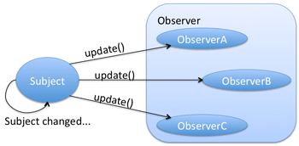
Observer Pattern: Lösung
21.05.13
<Nummer>

Slide 9
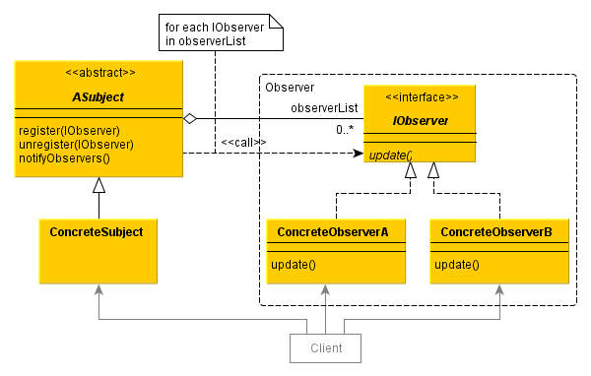
Observer Pattern: Lösung
21.05.13
<Nummer>

Slide 10
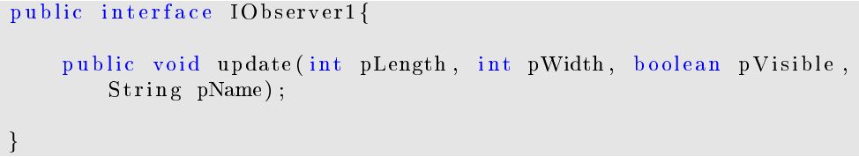
Observer Pattern: Variationen
Push-Modell
update()
21.05.13
<Nummer>

Slide 11
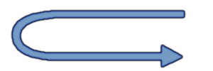
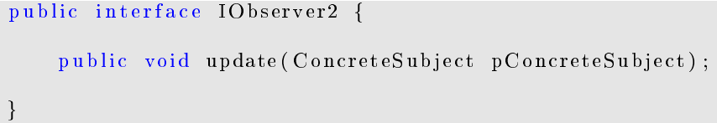
Observer Pattern: Variationen
Pull-Modell
update()
Getter
21.05.13
<Nummer>

Slide 12
Observer Pattern: Variationen
Pull oder Push?
Merke:
Weiß das Subjekt von den Anforderungen der Observer
→ Push-Modell
Weiß das Subjekt nichts über die Observer
→ Pull-Modell
21.05.13
<Nummer>

Slide 13
Observer Pattern: Übung/Beispiel
Klassendiagramm
Übung: Klassendiagramm mit Observer Pattern!
21.05.13
<Nummer>

Slide 14
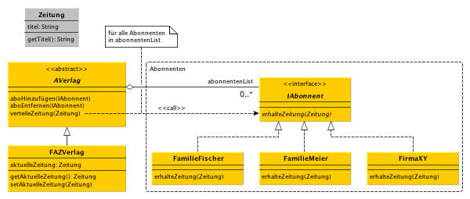
Observer Pattern: Übung/Beispiel
Übung: Lösung
21.05.13
<Nummer>

Slide 15


Observer Pattern: Vor und Nachteile
Vorteile
Zustandskonsistenz
Modularität
Wiederverwendbarkeit
Nachteile
Aktualisierungszyklen
Abmeldung vom Observer
21.05.13
<Nummer>

Slide 16
Model-View-Presenter

Slide 17
Übersicht
Einführung
Aufbau einer MVP-Anwendung
Konkrete Problemstellung
Mögliche Lösung
Vor und Nachteile
Fazit
21.05.13
<Nummer>

Slide 18
Was ist Model-View-Presenter?
Weiterentwicklung von MVC
Von Taligant und IBM entwickelt
Weiterentwickelt durch Martin Fowler
Keine genaue Definition
21.05.13
<Nummer>

Slide 19
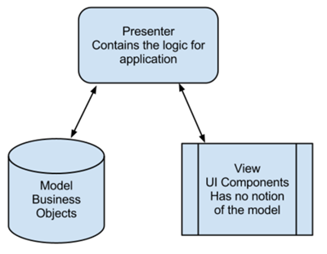
Unterschied zu MVC
Der Presenter ist einziges Bindeglied von Model und View -> View kennt Model nicht
21.05.13
<Nummer>

Slide 20
Die zwei MVP-Arten
Supervising Controller
Aktive Datensynchronisation der View
Synchronisationsaufwand des Presenters (bzw. Controller) wird minimiert
21.05.13
<Nummer>

Slide 21
Die zwei MVP-Arten
Passive View
Reduzierung der Programmlogik auf ein Minimum
Handler der GUI-Elemente werden in den Presenter ausgelagert
21.05.13
<Nummer>

Slide 22
Wird betrachten nur die Implementierung mit passiver View
21.05.13
<Nummer>

Slide 23
Aufgabe: Model
Bereitstellung von Daten
Schnittstelle(n) für Datenzugriff
Das Model kann auch nur Proxy auf die Daten sein
Kapselung der Daten
Enthält die Geschäftslogik
21.05.13
<Nummer>

Slide 24
Aufgabe: Der Presenter
Bindeglied zwischen Model und View
Interpretation von Benutzereingaben (Verwendung: passive View)
…
Modifikation des Models
Aktualisierung der View
21.05.13
<Nummer>

Slide 25
Aufgabe: Die View
Eingabeelemente
Ausgabeelemente
Bereitstellung von GUI-Elementen für Interkation mit Benutzer
21.05.13
<Nummer>

Slide 26
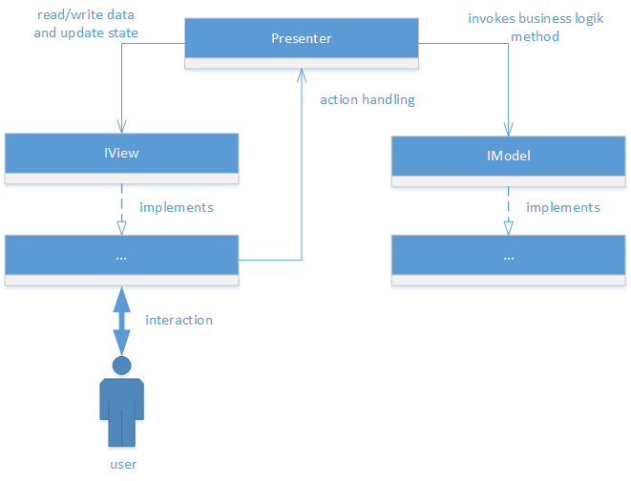
Möglicher MVP-Aufbau
21.05.13
<Nummer>

Slide 27

konkrete Problemstellung
Implementierung eines virtuellen Geldbeutels
21.05.13
<Nummer>

Slide 28
Geldbetrag zwischen 0-100 € speichern
Mehrere GUIs besitzen
Was soll unsere Anwendung können?
Um weitere Geldbeutel erweiterbar sein
21.05.13
<Nummer>

Slide 29
Wie gehen wir vor?
1. Interfaces festlegen
View
Model
21.05.13
<Nummer>

Slide 30
Was muss unsere View können?
Aktuellen Geldbetrag anzeigen
Betragsänderungen durch Benutzer entgegen nehmen
Bereitstellung von Methoden für das Action-Handling durch den Presenter
21.05.13
<Nummer>

Slide 31
Was muss unser Model könnnen?
Geldbetrag speichern
Aktuellen Geldbetrag vermitteln
Benachrichtigung des Presenters über Betragsänderungen
21.05.13
<Nummer>

Slide 32
2. Presenter definieren
Benutzereingaben durch die View interpretieren -> Bereitstellung von Handlern
Anzeige des aktuellen Geldbetrags des Models in der View
21.05.13
<Nummer>

Slide 33
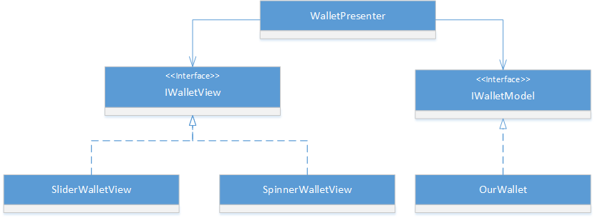
Klassendiagramm einer möglichen Lösung
21.05.13
<Nummer>

Slide 34
Vorteile
Komponten/Module sind austauschbar
Testen der Anwendung vereinfacht ( bessere Wartbarkeit)
Einfach erweiterbar
Klare Aufgabenteilung der Komponenten
21.05.13
<Nummer>

Slide 35
Nachteile
Hoher Designaufwand
Nicht auf jedes Szenario anwendbar
Je nach Implementierungsart:
Erklärung noch
höherer Resourcenaufwand
21.05.13
<Nummer>

Slide 36
(Subjektives) Fazit
kleine Anwendung
größere Anwendung
Möglicher Einsatz des Patterns muss/sollte bei der Analyse/Designs der Anwendung geprüft werden
21.05.13
<Nummer>

Slide 37
Und jetzt können noch abschließende Fragen gestellt werden
Z. B. warum ich den blauen Pfeil als Autoform in Powerpoint so gerne mag
21.05.13
<Nummer>

